Slide 1
WIR FAHREN
IN DIE STADT!
Notes:
<number>

Slide 2

(Arbeitsblatt)
Notes:
<number>

Slide 3
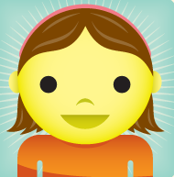


Wir fahren in die Stadt
 Wie viele Personen hörst du?
    1  2  3  4  5  6
…………………. …………………. …………………. ………………….
 Welche Eigennamen hörst du? (Vorname / Familienname / Stadt / Land …)
.............................................................................................................................
.............................................................................................................................
 Welche Wörter verstehst du?
.............................................................................................................................
.............................................................................................................................
 Kannst du jetzt alle Informationen assoziieren?

Slide 4

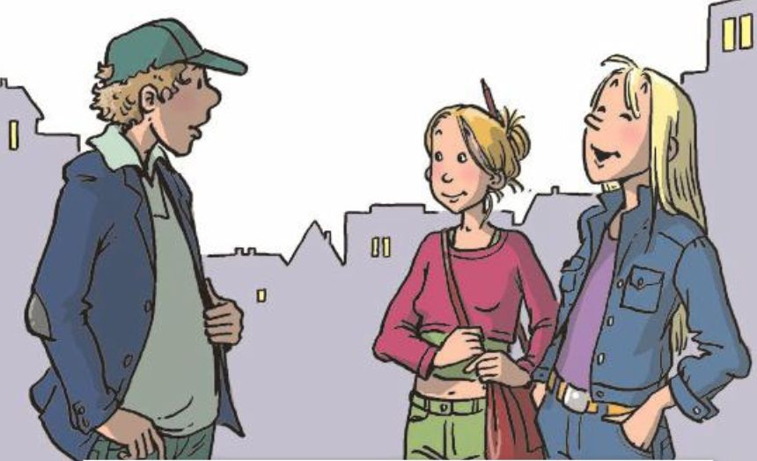
Fred
Karen
Christine
Notes:
<number>

Slide 5

Merk dir das!
Notes:
<number>

Slide 6
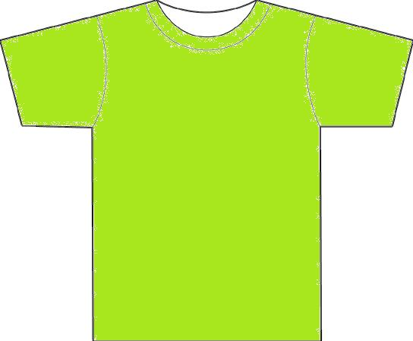
Das T-Shirt ist lang
Notes:
<number>

Slide 7
Das T-Shirt ist kurz
Notes:
<number>

Slide 8
5 €
Das T-Shirt ist billig
Notes:
<number>

Slide 9
50 €
Das T-Shirt ist teuer
Notes:
<number>

Slide 10
(Übungsheft Seite 67)
Notes:
<number>

Slide 11
Fred, Karen und Christine wollen  ins Café.
❑ ins Kino.
❑ in die Modepassage.
❑ in die Stadthalle.
❑ in den Stadtpark.
Christine probiert  einen Anorak an.
❑ eine Jeans an.
❑ eine Jeansjacke an.
❑ schicke Schuhe an.
Karen probiert  einen Minirock an.
❑ einen Pullover an.
❑ einen Regenmantel an.
❑ ein T-Shirt an.
Notes:
<number>

Slide 12
Die Strechjeans super attraktiv
Jeans und T-Shirt zu teuer
Der Minirock und
das rote T-Shirt sehr schön
Mädchen mit Minirock immer modern
Notes:
<number>

Slide 13

Fred, Karen und Christine wollen Shopping machen:
Fred, Karen und Christine gehen
in die Modepassage.
Christine probiert
eine Jeans an.
Aber die Jeans ist
zu kurz und zu teuer.
Karen probiert
einen Minirock und ein T-Shirt an.
Der Minirock und das T-Shirt sind
sehr schön.
in die Modepassage.
einen Minirock und ein T-Shirt an.
sehr schön.
zu kurz und zu teuer.
eine Jeans an.
Notes:
<number>

